Slide 1
Kinderimpfungen pro /kontra
Dr. Alexander Gallee
Arzt für Allgemeinmedizin Vorderweissenbach

Slide 2
UN Konvention vom 20.November 1989
Kinder haben das Recht auf beste Gesundheitsversorgung.
Dazu gehört auch der Schutz vor Erkrankungen, die durch Impfung vermeidbar sind.
Den Eltern obliegt es , die Schutzimpfungen bei ihren Kindern vornehmen zu lassen.

Slide 3
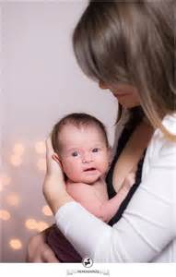
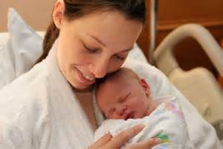
Impfungen : Ja /nein
Junge Mütter haben Verantwortung für ihr Kind/ Neugeborenes
Sie wollen nur das Beste für ihr Kind

Slide 4
Junge Mutter- Impfentscheidung
Säuglinge und kleine Kinder schreien, wenn sie geimpft werden, da der Nadelstich mit dem der Impfstoff appliziert wird, weh tut
„ Meinem Kind geht es derzeit gut, warum soll ich diesen Zustand gefährden“
„ Ich kenne mich mit Impfungen nicht aus- wem soll ich also glauben?“
„ Mein Kind will das alles selber nicht!“
„Die Nachbarin hat gesagt, sie lässt ihr Kind nicht impfen und ihr Kind ist auch gesund“
„ Ich habe vor den Impfungen mehr Angst, als vor den Krankheiten selbst“
„ Ich kenne eine Familie in Helfenberg und da hat das Kind nach einer Impfung eine schwere Allergie bekommen!“
„ Das ist doch nur ein großes Geschäft mit den Impfungen“
„Welchen Grund haben Impfgegner gegen Impfen zu sein, wenn es nicht eine extrem gefährliche Sache ist..sie demonstrieren, schreiben , reden, versuchen sich Gehör zu schaffen zu warnen…“

Slide 5
Impfungen ja/nein
Es fehlen:
Medizinisches Wissen um die Entscheidung ja/nein beurteilen zu können
Erfahrung und Vorstellung der durch Impfungen vermeidbare Erkrankungen
Übersättigung der Informationen mittels Internet , Fernsehen, Vorträgen etc.
Es besteht:
Misstrauen gegen Wissenschaft, Marktwirtschaft und Behörden

Slide 6
Impfungen werden in Zusammenhang gebracht mit
Autismus
Allergien
Plötzlicher Kindstod (Hexavac)
ADHS
Vergiftungen durch Zusatzstoffe (z.B. Aluminium)
Neurologische Entwicklungsschäden
Autoimmunerkrankungen

Slide 7


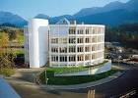
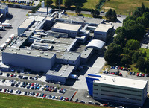
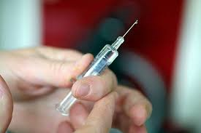
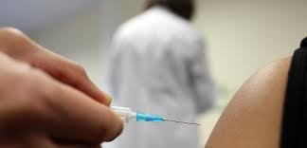
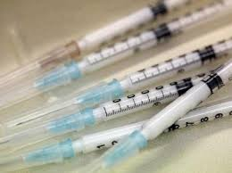
…und man wünscht sich, …..
„…dass man diese Entscheidung gar nicht hat“
„ …dass man sich mit Naturheilverfahren, Kräuterheilkunde und Homöopathie versorgt und von der ganzen Chemie verschont bleibt!“
„… dass diese ganzen Konzerne Impflobbys verschwinden“

Slide 8
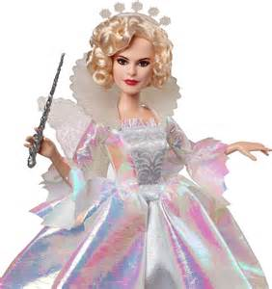
Gute Fee!- 3 Wünsche!“ „
„ Bringe mich in ein fernes Land und eine ferne Zeit , wo ich diese Entscheidung nicht tragen muß“
„ Laß mich und mein Kind mit Naturmedizin behandeln“
„ Schaffe diese Impfungen und Antibiotika einfach ab!“

Slide 9
Gesagt , getan: 28. November 1862- Deutschland
Es war am 28.November 1862, wo mein achtjähriger Sohn aus der Schule krank nach Hause kam, über allgemeines Unwohlsein und Halsweh klagte, infolgedessen zu Bett gebracht wurde und bald begann ,sich stark zu erbrechen. Der Kopf war eingenommen, was sich als das Fieber zunahm, heftig steigerte. Es wurde sofort der Hausarzt bestellt- derselbe erschien auch alsbald und äusserte, dass bei dem Knaben wahrscheinlich das Scharlachfieber in Aussicht sei, was sich aber erst am anderen Tage beurteilen lasse und verschrieb eine Medizin..

Slide 10
29.November 1862- Deutschland
Schon am zweiten Tage stellte sich der Ausschlag ein, das Fieber währte fort und steigerte sich am dritten Tage derart, dass der Arzt nicht umhin konnte, die Mutter des Kindes aufmerksam zu machen, dass man bei dem Scharlachfieber auf alles gefasst sein müsse: das hieß ,sein Latein war am Ende- der Junge unrettbar verloren-, denn er verschrieb nichts, als , man solle das Kind ja in Acht nehmen! Denn Zugluft sei tödlich“

Slide 11
30.November1862-Deutschland
Zu Mittag komme ich von meinen Berufsgeschäften in die Wohnung und finde mein Kind in höchster Fieberhitze, den Hals verschwollen, sodaß dasselbe nicht mehr in der Lage war, auch nur einen Tropfen zu schlingen; die Sprache war vollständig weg, die Augen waren halboffen und krampfhaft verdreht. Da mir nun meine Frau die Äußerung des Arztes mitteilte, so empfiel mich ein Gefühl der höchsten Wehmut, da wir schon zwei Jungen verloren hatten………??!

Slide 12
Was tun?
Hals-und Brustwickel
Akupunktur
Kneipp`sche Kälteanwendungen
Salbei-Inhalationen
Essigpatscherl`n
???????????????????????

Slide 13
Geschichte der Medizin
Unterernährung
Hypovitaminosen- Skorbut , Rachitis etc
Tod durch Infektionen: Keine Antibiotika- Scharlach + Kinderkrankheiten, TBC, Lungenentzündung
Lues
Überernährung
Erhöhte Blutfette, Bluthochdruck
Diabetes mellitus II
Schlaganfälle
Herzinfarkte
Tod durch Krebserkrankungen
(Aids)
Früher: Kriegszeiten
Heute: Friedenszeiten

Slide 14
HYGIENE-Erfolge
1800 - 2000: deutlicher Anstieg der Lebenserwartung in westlichen industrialisierten Ländern durch drei hygienische Errungenschaften, welche vor allem die Kindersterblichkeit reduziert haben:
Sauberes Wasser
Ausreichende Ernährung
Impfungen

Slide 15
Lebenserwartung in Österreich
Lebenserwartung heute : 77,7 Jahre für die Männer und 83,2 Jahre für Frauen
Jahrgang 1871 –Lebenserwartung (Sterbetafeln) Männer: 39,1 Jahre Frauen: 42,1 Jahre

Slide 16
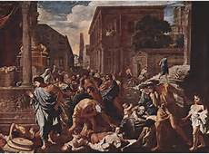
Geschichte der Impfungen
Bis in das 19. Jahrhundert waren Ärzte in Europa in der Regel machtlos gegen die weitverbreiteten und immer wiederkehrenden großen Seuchen und Epidemien.

Slide 17


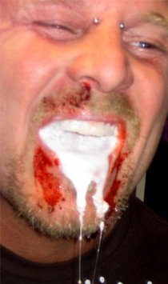
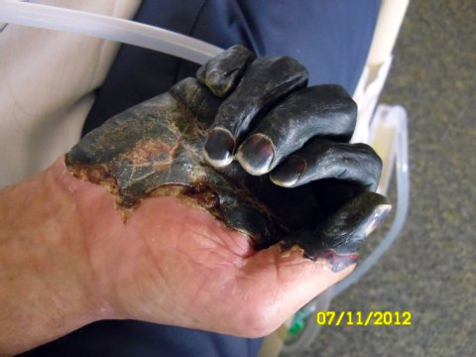
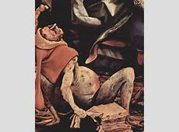
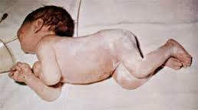
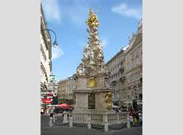
Seuchen
Pocken
Tollwut
Pest
Thyphus
Diphterie
Syphilis
Tuberkulose
Tetanus

Slide 18
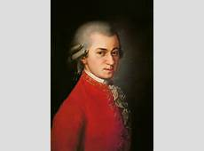
Wolfgang Amadeus Mozart
Wolfgang Amadeus Mozart wurde am 27. Jänner 1756 in Salzburg geboren.
Er war das siebte Kind seiner Eltern, aber erst das zweite, das überlebte.

Slide 19
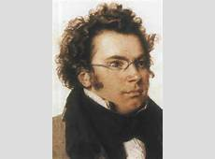
Franz Schubert (1797-1828)
Er wurde als dreizehntes von sechzehn Kindern geboren.
Von diesen sechzehn Kindern wurden nur fünf älter als ein Jahr, nur vier erreichten das Erwachsenenalter.
„Ruhn in Frieden alle Seelen,…
Lebenssatt, geboren kaum,
Aus der Welt hinüberschieden:
Alle Seelen ruhn in Frieden! “

Slide 20
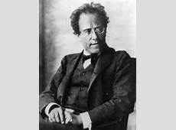
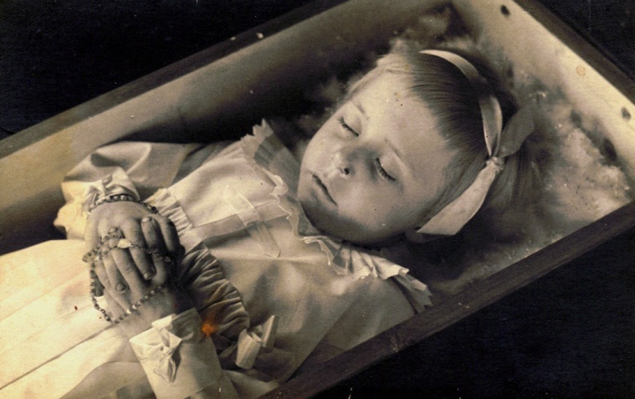
„Kindertotenlieder“ von Gustav Mahler
Ab 1900 war Mahlers Liedschaffen von Texten Friedrich Rückerts bestimmt. Dieser verfasste eine Sammlung von 428 Kindertotengedichten kurz nach dem Tod zweier seiner zehn Kinder.
Mahler hatte 11 Geschwister, von denen sechs im Kindesalter starben. 1901 komponierte er die Lieder ..
Die Tochter von Gustav und Alma Mahler starb 1907 an Scharlach-Diphtherie.

Slide 21
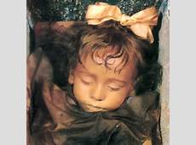
Kapuzinergruft in Palermo
Berühmt durch den Leichnam der zweijährigen Rosalia Lombardo, die am 6. Dezember 1920 an der Spanischen Grippe starb.

Slide 22
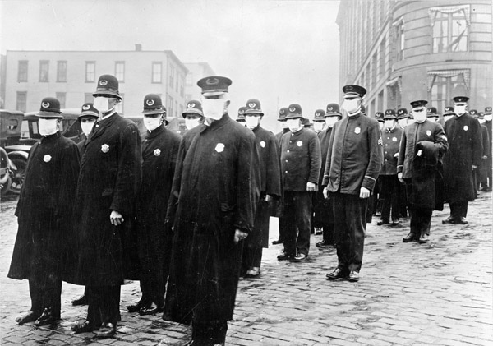
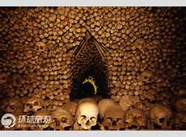
Spanische Grippe:
war eine Pandemie, die zwischen 1918 und 1920 durch einen ungewöhnlich virulenten Abkömmling des Influenzavirus verursacht wurde
25 -50 Millionen Tote

Slide 23
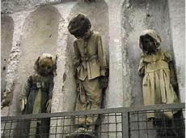
Medizin bis 1900
HOHE KINDERSTERBLICH-KEIT
KEINE ANTIBIOTIKA
KEINE FIEBERSENKER
KEINE IMPFUNGEN

Slide 24
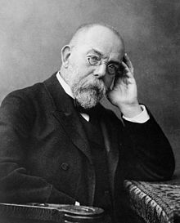
Robert Koch
Robert Koch) war ein deutscher Mediziner und Mikrobiologe.
1876 kultivierte er den Erreger des Milzbrands außerhalb des Organismus und beschrieb seinen Lebenszyklus zu beschreiben.
Zum ersten Mal wurde lückenlos die Rolle eines Krankheitserregers beim Entstehen einer Krankheit beschrieben.
1905 erhielt er den Nobelpreis für Physiologie oder Medizin.

Slide 25
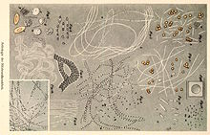
Robert Koch
Er konnte Bakterien im Blut von infizierten Tieren nachweisen .
Wenn er Versuchstiere – wie Meerschweinchen oder Kaninchen – künstlich infizierte, starben sie an Milzbrand.

Slide 26
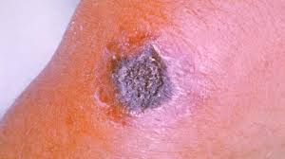
Robert Koch
Mit seiner Arbeit konnte Koch erklären, warum sich Vieh auf bestimmten Weiden immer wieder mit Milzbrand infizierte. Die Bauern hatten die Kadaver verstorbener Tiere nicht tief genug im Boden vergraben. Auch aus solchen Kadavern konnte Koch Milzbrand-Sporen gewinnen.

Slide 27
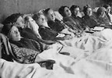
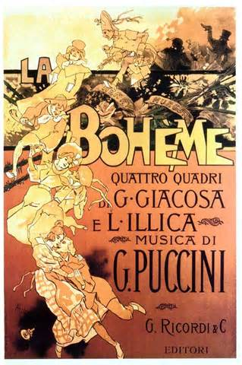
Tuberkulose
weltweit verbreitete bakterielle Infektionskrankheit
Verursacher: Mycobakterium tuberculosis
Lungenerkrankung
1815 ¼ der Todefälle in England
1918 1/6 der Todesfälle in Frankreich

Slide 28
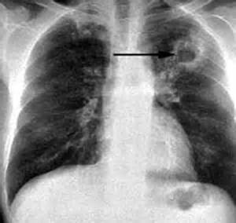

Tuberkulose
Sie führt auch heute noch die weltweite Statistik der tödlichen Infektionskrankheiten an.
Laut WHO starben 2012 etwa 1,3 Millionen Menschen an Tuberkulose

Slide 29
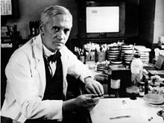
Entdeckung des Penicillin
Alexander Fleming
1929 entdeckte er Penicillin
1945 erhielt Fleming, den Nobelpreis

Slide 30
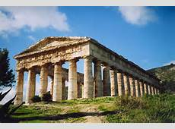
Die Säulen der modernen Medizin
Antisepsis
Schmerzmittel
Antibiotika
Impfungen

Slide 31
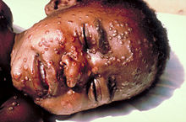
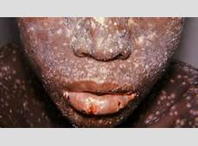
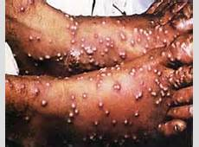
Pocken
= Blattern
Tröpfcheninfektion Symptome:
Fieber, Schüttelfrost und
Typischen Bläschen-> Pockennarben Erblindung
Taubheit
Lähmungen
Hirnschäden
30 % der Fälle der Tod.

Slide 32
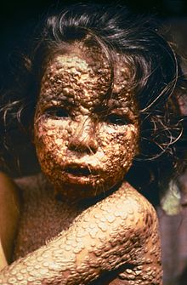
AUSROTTUNG der POCKEN
1796: Edward Jenner injizierte einem Jungen Flüssigkeit aus Kuhpockenpusteln. Dies macht ihn immun gegen eine spätere Pockenerkrankung
Impfprogramm der Weltgesundheitsorganisation (WHO)
1977: letzter Pockenfall (Somalia)
1980: WHO erklärt weltweite Ausrottung der Pocken

Slide 33
Poliomyelitis= Kinderlähmung
Die Poliomyelitis = von Polioviren hervorgerufene Infektionskrankheit
Befällt die muskelsteuernden Nervenzellen des Rückenmarks
bleibenden Lähmungserscheinungen
Tod
Vorwiegend Kinder im Alter zwischen drei und acht Jahren,
es gibt keine ursächliche Behandlung.

Slide 34
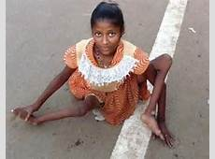
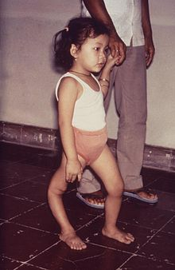
Poliomyelitis
1954 8 Fälle in VWB, 1 Kind gestorben, mehrere erkrankt
und motorisch lebenslang eingeschränkt
„ Schluckimpfung ist süß-Kinderlähmung ist bitter“
in der westlichen Hemispäre vollständige Ausrottung
Weniger als 1000 gemeldete Fälle weltweit

Slide 35
Ausrottung der Polio
Polio in Österreich:
1946 - 1961: 12.620 Erkrankungsfälle, 1.426 Todesfälle
Winter 1960/61: Schluckimpfstoff erstmals eingesetzt
1962-1980: 37 Erkrankungsfälle, 6 Todesfälle
1982: letzter Fall von Kinderlähmung in Österreich
WHO Ziel: Ausrottung der Kinderlähmung bis 2015
(2013: 355 Fälle weltweit)

Slide 36
Geschichte der Impfungen
1796 Pocken
1885 Tollwut
1923 Diphtherie
1926 Keuchhusten
1927 Tetanus, Tuberkulose
1945 Influenza (Grippe)
1960 Kinderlähmung
1963 Masern
1967 Mumps
1969 Röteln
1974 Zecken
1975 Meningokokken
1981 Hepatitis B
1987 Hämophilus Influenzae
2005 Rota
2006 HPV
2014 Meningokokken B

Slide 37
Wie wirken Impfungen?
1.Viele Infektionskrankheiten (z. B. Masern)kann man nur ein einziges Mal bekommen
2.Der Körper merkt sich die Erreger durch Bildung von Abwehrstoffen (Antikörper) und Gedächtniszellen
3.Schutz bei neuerlicher Infektion
4. Nachahmung dieses natürlichen Prinzips bei aktiver Immunisierung = (Schutzimpfung)

Slide 38
Aktive Impfung:
Lebendimpfstoffen
enthält abgeschwächte, noch vermehrungsfähige Erreger, welche die Krankheit beim immunkompetenten Impfling nicht auslösen
Totimpfstoffen
die Erreger sind abgetötet oder es liegen nur noch Bruchstücke des Erregers vor

Slide 39
Passive Impfung:
Passiv-Impfung:
= Gabe von Antikörpern
d.h. dem Empfänger wird ein Immunserum injiziert, welches in hoher Konzentration Antikörper gegen den Krankheitserreger enthält.

Slide 40
Impfsicherheit
Kontrolle bei Impfstoffherstellung: Produktionsablauf, Produktionschargen
Zulassungsverfahren durch die europäische Arzneimittelagentur (EMEA) bzw. in Österreich
Klinische Studien vor und nach der Markteinführung
Erfassung von Impfnebenwirkungen durch europäische und lokale Gesundheitsbehörden (Pharmakovigilanz),
in Österreich: AGES (Österreichische Agentur für Gesundheit und Ernährungssicherheit)

Slide 41
Impfen: Verantwortung und Kinderrecht
Impfung ist mehr als eine Einzelentscheidung:
Individualschutz: Schutz der geimpften Person
Kollektivschutz= Herdenschutz :hohe Durchimpfungsrate verhindert Übertragung
Bsp. Masern-Epidemie 2008, Salzburg:
Durchimpfungsrate gegen Masern ca.90 %. Wären 95% geimpft, gäbe es in
Österreich keine Masern mehr!

Slide 42
Impfplan
6 fach Impfung= Infanrix= Diphtherie (DIP)
Tetanus (TET)
Pertussis (PEA)
Poliomyelitis (IPV)
Haemophilus infl. B (HIB)
Hepatitis B (HBV)
+ Pneumokokken
1.Impfung 3.Monat, 2.Impfung 5.Monat, 3.Impfung 12.-14. Monat; 4 fach 7.-9.LJ

Slide 43
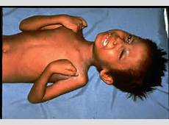
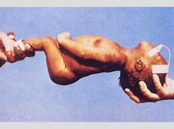
Tetanus= Wundstarrkrampf
Wird durch das Bakterium Clostridium tetani übertagen
Im Erdreich vorhanden
Verschmutzte Wunden, große Verbrennungen
Tetanusgift führt zur Enthemmung der motorischen Nervenaktivität
Äusserst schmerzhafte Krämpfe bei vollem Bewußtsein
Tod durch Spasmen der Kehlkopf und Atemmuskulatur
Lungenentzündung
Zahl der Tetanustodesfälle/Jahr/weltweit=
12 000

Slide 44
Diphterie
Durch Corynebakterium diphteriae übertragen
Symptome: blutig,eitriger Schnupfen, Pharyngitis, süßlicher Mundgeruch
Schwarze Beläge an Gaumen und Mandeln
Hohes Fieber
Komplikation: Lähmung vom Gaumensegel oder Atemmuskulatur, Herzversagen, Nierenversagen

Slide 45
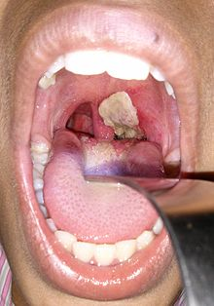
Diphterie= „echter Krupp“
In der Nachkriegszeit eine der drei häufigsten Kinderkrankheiten
1925 40 000
1945 200 000
Russland / 1994
48.000 Fälle/ 5000 Tote
Dipherie =
„Diphtera“ griechisch, Lederhaut

Slide 46
Keuchhusten = Pertussis
Erreger= Bordetella pertussis
Sondert im Bronchialsystem Giftstoffe aus
Tröpcheninfektion, hochkontagiös
Krampfartige, stakkatoartige Hustenanfälle mit rotem Gesicht, Tränenfluß, Würgen und Erbrechen
Beim Luftholen ein ziehendes Geräusch
Komplikationen: Lungenentzündung, Ohrenentzündung, Krampfanfälle, Koma, Hirnschaden, Tod (sehr selten)

Slide 47
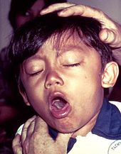
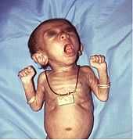
Pertussis
85 % der Komplikationen treffen Säuglinge
Sterblichkeit 1:500

Slide 48


Masern
Paramyxoviren
Tröpfcheninfektion
Hohe Kontagiosität 95%
4Tage vor bis vier Tage nach Exanthemausbruch
Koplik Flecken:“Kalkspritzer“
Masernexanthems. Dieses beginnt hinter den Ohren und breitet sich im Lauf von 2-3 Tagen über Gesicht, Rumpf und Extremitäten aus. Das Exanthem besteht aus hellroten, scharf begrenzten, klein- bis mittelfleckigen Effloreszenzen

Slide 49
Komplikationen
Otitis media, Bronchopneumonie
Masernenzephalitis Häufigkeit 1:500
Schläfrigkeit, Krampfanfälle, Koma, Halbseitenlähmungen und Hirnnervenlähmungen
Subakute sklerosierende Panenzephalitis
= persistierende Maserninfektion
Verhaltensauffälligkeiten, Anfälle , Dezerebrationsstarre (= Tonuserhöhung der ges. Streckmuskulatur)

Slide 50
SSPE
https://youtu.be/UExOMuzEhFY

Slide 51
Masernepidemien Angabe Impfplan Österreich 2015
1993-1997 28 000-30 000 Erkrankungsfälle 16 Kinder SSPE
2010 Bulgarien 23 500 Fälle, 24 Todesfälle
2011 Europa 35 700 Fälle ( 9 Todesfälle, 27 Enzephalitiden)
2012 Europa 27 132 Fälle, 1 Todesfall
2013 31 685 Fälle, 8 Todesfälle

Slide 52

Masern
„Ein ungeimpfter Erwachsener, der mit dem Masernvirus infiziert wird, stirbt “.
So starben 40.000 der 148.000 Einwohner von Hawaii im Jahre 1848 und etwa ein Viertel der Bevölkerung der Fidschi-Inseln 1874.

Slide 53
Masern
Masern
Fieber – 100%
Fieberkrampf 7-8:1.000
Exanthem 100%
Thrombozytopenie 1:6.000
Enzephalitis 1:1.000
Letal 20-30%
Defektheilung 30-40%
Tod 1-2:10.000
SSPE 5-22:1,000.000
Masernimpfung
Fieber 5-15%
Fieberkrampf 0,3:1.000
Exanthem 3-5%
Thrombozytopenie 1:30.000
Enzephalitis <1:1,000.000
wenn überhaupt
Keine SSPE
Otitis media sehr selten
Konjunktivitis gelegentlich
Masern
Masernimpfung

Slide 54
Häufig gestellte Argumente von Impfgegnern
„Nicht geimpfte Kinder erkranken auch nicht“
„Impfungen schaden durch ihre Nebenwirkungen mehr als die dadurch verhinderten Erkrankungen“
„Impfungen schädigen das sich entwickelnde Immunsystem“
„Argumente für das Impfen ist nichts als Propaganda einer gewinnorientierten Impflobby“

Slide 55
Masernpartys
„Masernparty“ bezeichnet die bewusste Zusammenführung gesunder, nicht gegen Masern geimpfter Kinder mit Kindern, die akut an Masern erkrankt sind. Ziel ist die Ansteckung der ungeimpften Kinder mit Masernviren, damit diese die Krankheit durchmachen und in der Folge eine Immunität gegen Masern entwickeln.
In Österreich kommt für eine absichtliche Herbeiführung einer Infektion eine Strafbarkeit wegen vorsätzlicher Gefährdung von Menschen durch übertragbare Krankheiten nach § 178 StGB in Betracht.[

Slide 56
Mumps
hochinfektiöse Viruserkrankung, Tröpfcheninfektion
Asymptomatisch :Kinder 50%, Erwachsene 30%
5-10% ZNS Komplikationen
90 % Meningitis 10% Enzephalitis
4% Akustikusneuritis-> Taubheit
10-30% Hodenentzündung, tw. Infertilität
5% Pankreatitzis

Slide 57
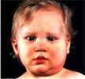
Mumps
In Deutschland:
Früher: 200 000/Jahr
Derzeit einige hundert Fälle/Jahr
In Österreich
2006 214 Fälle
36 Komplikationen : Meningitis, Orchitis, Pankreatitis

Slide 58


Röteln
Hochansteckende Viruserkrankung, Tröfcheninfektion
30% asymptomatisch
Rötelnexanthem,
Lymphknotenschwellung v.a. Nacken, Gelenksbeschwerden

Slide 59
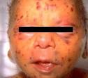
Rötelnembryopathie
Rötelninfektion bis zue 17.SSW Embryopathie mit Taubheit, Katarakt, Herzfehlern, Organdefekte
Antikörpertest -MKP
Rötelspezifische Ak

Slide 60
Röteln
2009 365 Infektionen; 230 bekannter Impfstatus: 10% einmal MMR Impfung, kein Patient 2xMMR
2012 Europa 27 500 Erkrankungen
Davon 99% in Rumänien, Polen, Ukraine u.Russische Föderation
2013 38 500 Fälle

Slide 61
Pneumokokken
90 Serotypen
Besiedeln Schleimhaut des Naso und Oropharynx
Bei Säuglingen und Kleinkindern Mittelohrentzündung, Hirnhautentzündung, Lungenentzündung, Sepsis
9% Sterblichkeit, 16% bleibende neurologische Schäden
Bei alten Menschen: Lungenentzündung

Slide 62
Pneumokokken- erhöhtes Risiko
Angeborene oder erworbene asplenie
Angeborene oder erworbene Immundefekte
Vor Organtransplantation
Chronische Krankheiten: DM, Asthma,COPD, Lebercirrhose
Hinder mit Gedeihstörungen
Kinder mit neurologischen Krankheitenz.B. Anfallsleiden
St.p. Liquorverlust z.B. SHT

Slide 63
Meningokokken
Meningokokken= Nbakterien
bei 15 % der gesunden Menschen im Rachenabstrich nachweisbar
Bei Abwehrschwäche Ausbruch der Erkrankung; enger Körperkontakt, Speichel
Plötzlich hohes Fieber, starkres Krankheitsgefühl, Kopfschmerzen, Nackensteife
Bei raschem Verlauf: Waterhaus Friedrichsen

Slide 64
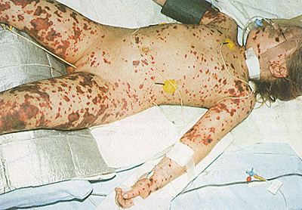
Meningokokkensepsis
2004:599 Fälle gemeldet
228 (38%) 0-4 Jahre
134(22%) 15-19Jahre
Träger 10%der Bevölkerung
Letalität bei Gruppe C 10%

Slide 65
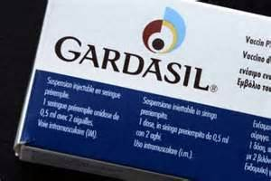
HPV- Impfung
Impfung gegen Papillomaviren, die Krebs verursachen
Die Hochrisiko-HPV-Typen 16 und 18 sind weltweit für etwa 70 % aller Gebärmutter-halskrebsfälle verantwortlich. Es stirbt pro Jahr etwa eine von 20.000 Frauen an Gebärmutterhalskrebs.

Slide 66
Impfungen- Pro-kontra
Pro | Kontra
Gänzliche oder nahezu gänzliche Ausrottung von gefährlichen Krankheiten | Nadelstich bei Injektion
Reduktion der Kindersterblichkeit | Auslösung eines (vorübergehenden) Krankheitszustandes bzw. Nebenwirkungen möglich
Erhöhung der Lebenserwartung | Erkrankung trotz Schutzimpfung (keine 100%ige Wirksamkeit)
Leid- und Kostenersparnis

Slide 67
Reaktion - Nebenwirkung - Schaden
Mögliche Impfnebenwirkungen:
UAW= unerwünschte Arzneimittelwirkung, Meldepflicht!
lokale Schwellung einer ganzen Extremität
Fieberkrampf bei Säuglingen mit starker Fieberreaktion
Allergische Reaktionen auf Impfstoffbestandteile
Kollaps: Bewusstseinsverlust nach Injektion

Slide 68

Impfgegner

Slide 69
Zehn Gründe, warum Sie Ihre Kinder nicht impfen lassen sollten
1. Impfstoffe wirken nicht
2.Der Nachweis für Sicherheit und Wirksamkeit von Impfstoffen wurde nie erbracht.
3. Der erste Impfstoff war ein völliger Fehlschlag, was die Industrie zu vertuschen versuchte.
5. Alle Impfstoffe enthalten gefährliche chemische Zusatzstoffe.
6. Nicht geimpfte Kinder sind generell gesünder.
7. Impfstoffe verursachen bei einigen Kindern lebenslange unheilbare Krankheiten
8. Impfstoffe bringen Kinder und Erwachsene um.
9. Impfstoffhersteller können nicht verklagt werden, wenn Ihr Kind durch einen Impfstoff geschädigt wird.
10. Auf natürliche Weise einer Krankheit ausgesetzt zu sein, ist der beste Impfschutz.

Slide 70
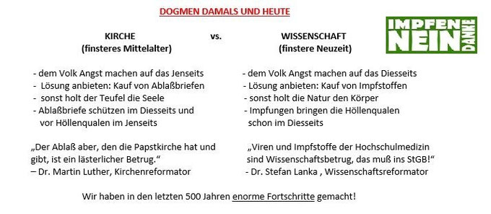
Impfen- nein danke

Slide 71
Impfgegner
Was kann ich tun oder sagen, wenn mich der Arzt zum Impfen drängen und mir ein schlechtes Gewissen einreden will, ohne eine lange Diskussion auszulösen? (Besonders hilfreich für Eltern, die einfach noch warten wollen mit dem Impfen.)
"Nein, danke!" sagen und freundlich lächeln "Können Sie mir schriftlich bestätigen, dass die Impfung zu 100% wirkt und keine Nebenwirkungen hat . Wenn ja, impfe ich gerne“ "Da ich mich umfassend über´s Impfen informiert habe, möchte ich nicht impfen." "Ich möchte mich genau über die Inhaltsstoffe der Impfung informieren. Haben Sie einen Beipacktext für mich?„ Ein Spruch für Freche: "Aber Herr Doktor, wir wissen doch beide, dass es nicht funktioniert." Und lächeln. "Nein, danke, aber ich möchte gerne gesund bleiben.“

Slide 72
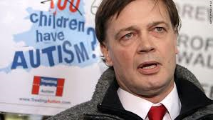
Autismus
Andrew Jeremy Wakefield ist ein ehemaliger britischer Arzt, der 1998 mit einer Veröffentlichung in der medizinischen Zeitschrift The Lancet großes Aufsehen sowohl in der Fachwelt als auch in der Öffentlichkeit erregte.

Slide 73
Autismus
Sein Artikel stellte einen Zusammenhang zwischen der Impfung mit dem MMR-Kombinations-Impfstoffund Autismus her. In der Folge fielen die Impfraten insbesondere in Großbritannien deutlich ab.

Slide 74
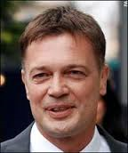
Autismus
2004 wurde bekannt, dass Wakefield vor der Veröffentlichung von Anwälten, die Eltern Autismus-betroffener Kinder vertraten, 55.000 £ an Drittmitteln erhalten hatte. Diese suchten Verbindungen zwischen Autismus und der Impfung, um Hersteller des Impfstoffes zu verklagen.

Slide 75
Allergien-Studie-Niederlande Bernsen 2005
Insgesamt 1875 Kinder (1/3 nicht geimpft)
Asthma: geimpft 15,2%/ Ungeimpft 12,4%
Heuschnupfen: geimpft 17,9/ Ungeimpft 16,2
Ekzeme: Geimpft 34,2/ Ungeimpft 34,1
Nahrungsmittelallergie: 7,9 /6,3

Slide 76
Aluminium
Die in den derzeit zugelassenen Impfstoffen mit Abstand am häufigsten verwendeten Adjuvantien sind Aluminiumsalze.
Aluminium in Impfstoffen ist bereits seit rund 100 Jahren weltweit in Verwendung und somit das Adjuvans, zu dem die meisten Daten und Erfahrungswerte vorliegen.
Die potenzielle Aluminiummenge je Dosis Impfstoff ist klar begrenzt - gemäß den Vorgaben des Europäischen Arzneibuches darf der Aluminiumgehalt maximal 1,25 mg pro Dosis betragen

Slide 77
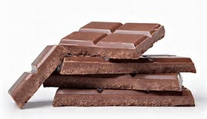
Aluminium
In 100 g Schokolade ist 16x mehr Aluminium
als in einer Impfung

Slide 78
Guillain Barre Syndrom
Verursacht aufsteigende Lähmungen und Atemlähmungen
Intensivüberwachung erforderlich
Gesicherter Zusammenhang zur Influenza- Impfung
Auftreten:
1-2 : 1 Million Impflingen

Slide 79
„Sudden death“- 6 fach-Impfstoff
Im Laufe von drei Jahren nach Einführung der Sechsfachimpfstoffe im Herbst 2000 in Europa verstarben fünf Kinder innerhalb von 24 Stunden nach der Impfung, sogenannte plötzliche ungeklärte Todesfälle. Die Kinder waren zwischen 4 und 23 Monate alt und galten als gesund. Bis zu diesem Zeitpunkt waren in Europa ca. 3 Millionen Kinder mit Sechsfachimpfstoffen geimpft worden.
Die Todesursache blieb in allen Fällen unklar.

Slide 80
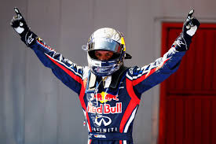


„Impflobby“= „ Formel 1 Lobby“
„Viel Geld, viel Betrug“
„ Alles nur Show!“
„ Das stimmt alles gar nicht!“
„ Das Geld wird untereinander geteilt“

Slide 81


Impfgegner- Germanische Neue Medizin
„Demjenigen, der Existenz und Größe der Masernviren mithilfe wissenschaftlicher Publikationen belegt, wollte der Biologe Stefan Lanka 100.000 Euro bezahlen.
Warum nicht, dachte sich der Mediziner David Bardens und nahm die Wette an. Er schnürte ein Bündel mit Studien, ließ sie Lanka zukommen, doch der weigerte sich zu zahlen. Die in renommierten Fachjournalen veröffentlichten Studien konnten ihn nicht überzeugen, erklärte er. Bardens forderte sein Geld daraufhin vor Gericht ein, mit Erfolg.“

Slide 82

Germanische Neue Medizin
Ryke Geerd Hamer ist ein ehemaliger deutscher Arzt, der seit 1981 die von ihm erfundene medizinisch unwirksame und zudem mit erheblichen Risiken und Gefahren verbundene Behandlungsmethode Germanische Neue Medizin propagiert.Hamer wurde am 8. April 1986 die deutsche Approbation entzogen.
Er war wegen fortgesetzten illegalen Praktizierens und Betrugs mehrfach in Deutschland und Frankreich in Haft. Es stehen mehrere Haftbefehle gegen ihn aus. Bis zum Jahr 1995 wurden in Deutschland und Österreich über 80 Todesfälle von durch Hamer behandelten Patienten von den Behörden untersucht.
Hamer vertritt in Verbindung mit seiner Lehre auch antisemitische Positionen, die er im Rahmen von Verschwörungstheorien äußert.

Slide 83



Olivia Pilhar
Besonderes Aufsehen erregt 1995 der Fall der damals sechsjährigen Olivia Pilhar, deren Eltern die Therapie einer Krebserkrankung zugunsten Hamers Methoden verweigerten. Erst nach Entzug der Erziehungsberechtigung konnte die Sechsjährige erfolgreich nach den Regeln der wissenschaftlichen Medizin behandelt werden.

Slide 84
Ryke Geerd Hamer-Theorie
Auslöser einer jeden sogenannten Krankheit =Biologischer Konflikt
= Schockerlebnis = Dirk-Hamer-Syndrom
Hamers eigener Schock nach dem Unfalltod seines Sohnes Dirk
=Grund für seinen späteren Hodenkrebs sieht
Sogenannte Krebs-Erkrankungen = sinnvolle biologische Sonderprogramme („SBS“) und an sich bereits ein Teil des natürlichen Heilungsprozesses, der nach dem auslösenden Schockerlebnis beginne.
dürfe nur in Ausnahmefällen durch Medikamente oder Operationen unterstützt werden
dem Patienten die Angst vor der Krankheit zu nehmen= Auflösung des Konflikt-Erlebnisses
=> die Voraussetzung für die natürliche Heilung.
Die Germanische Neue Medizin steht im Widerspruch zum anerkannten medizinischen Wissensstand.
Hamers Krebsentstehungstheorie ist aus wissenschaftlicher Sicht falsch

Slide 85
Hans Tolzin
Hans U. P. Tolzin ist ein gelernter Milchwirt aus Schwäbisch Hall, der durch Stimmungsmache gegen etablierte medizinische Erkenntnisse auf sich aufmerksam macht.
Er tritt als genereller Impfgegner, AIDS-Leugner und befürwortet die Germanische Neue Medizin .
Seiner Ansicht nach soll Homosexualität "heilbar" sein und Poliomyelitis (Kinderlähmung) wahrscheinlich durch das Pestizid DDT verursacht werden.
Von einer medizinischen Qualifikation ist nichts bekannt.

Slide 86

Hans Tolizin
Die eher unspezifischen Symptome einer Erkrankung mit dem neuen Ebola-Etikett treten häufig im Zusammenhang mit Medikamenten- und Pestizidvergiftung auf. Das Alarmgeschrei der sogenannten Experten (ich benutze das Wort „sogenannt“ bewusst, denn ein Mediziner, der die individuellen Umstände einer Erkrankung ignoriert, ist alles Mögliche, aber sicherlich kein „Experte“) führt dazu, dass weltweit Millionen, wenn nicht gar Milliarden in die Entwicklung von Medikamenten und Impfprogrammen fließen.

Slide 87
Impfgegner
https://youtu.be/xpXmf0Pb-Wg

Slide 88
Studien der Impfgegner
https://youtu.be/T67GSx3m2f8

Slide 89


Wieso gab es so wenig Freiwillige:
„Ebolaausbruch 2014“
Wieso haben die Helfer Schutzkleidung an, wenn Viren ohnehin ungefährlich sind?

Slide 90

Dr. Johann Loibner
( Originalzitat- Loibner: „Das Geschäft mit der Unwissenheit“ 4.Auflage, S.21 :
„Ob die Zecke wirklich FSME Viren überträgt, die zu der Hirnhautentzündung führen, bezweifle ich inzwischen ganz“)

Slide 91
Dr. Johann Loibner
Weltberühmte Ärzte der modernen Medizin wie Lorenz Böhler, Ferdinand von Hebra, Adolf Kussmaul etc teilen in Bezug auf den Wert des Impfens meinen Standpunkt“
Zitat Loibner: „Das Geschäft mit der Unwissenheit“4.Auflage- Seite 12

Slide 92
Argumentationsgrundlage falsch
Lorenz Böhler (1885-1973- österr. Unfallchirurg)
Ferdinand von Hebra ( 1816-1880- Wiener Dermatologe)
Adolf Kussmaul ( deutscher Arzt / Universität Heidelberg -1822-1902)
Aufgrund ihrer Lebenszeit konnte Impffortschritt der modernen Medizin nicht bewertet werden.
Es sind berühmte Ärzte , aber keiner ist ein „moderner“ Arzt, da alle bereits gestorben sind.

Slide 93
Impfschaden:
Definition Impfschaden:
"gesundheitliche und wirtschaftliche Folgen einer über das übliche
Ausmaß hinausgehenden gesundheitlichen Schädigung durch eine
Schutzimpfung" (= rechtlicher Begriff nach dem Impfschadengesetz)
→ gutachterliche Beurteilung
Kein Zusammenhang zwischen Impfungen und bestimmten
Erkrankungen wie Autismus, Multiple Sklerose, plötzlicher Kindestod und Allergien
(siehe "Reaktionen und Nebenwirkungen nach Impfungen„ Homepage Bundesministerium
für Gesundheit, www.bmg.gv.at)

Slide 94

Dr. Prenneis
„ Ich habe in meiner Ordination als Kinderarzt in 13 Jahren Tätigkeit keine schweren Komplikationen auf Impfungen erlebt. „

Slide 95

Dr. Peter Kahr / Kinderarzt Linz
„ Ich impfe wie der Besessene und habe seit 20 Jahren keine schwerwiegenden Impfkomplikationen gesehen, 1mal trat eine einseitige Lähmung bei einem drei Monate altem Kind auf, das ist schon lange her, die Lähmung war am nächsten Tag verschwunden“

Slide 96

Dr. Rudolf Schwarz / Kinderambulanz AKH Linz
„ Ich habe in den letzten 15 Jahren – außer Fieber- keine Impfkomplikationen erlebt. Ich sehe auch keinen Zusammenhang von Impfungen zu ADHS und Allergien!“

Slide 97

Dr. Hartwig Maurer / Salzburg
„Das Problem an den Impfungen ist, dass sie so wirksam sind, dass keiner mehr die Krankheiten sieht- und man glaubt nur das, was man sieht.
Aber nach dem Masernausbruch in Salzburg waren 10 Kinder auf der Intensiv- aber so etwas kommt ja nicht in die Medien“

Slide 98
Impfen
UN-Kinderrechtskonvention, 1992: Artikel 24:
"Jedes Kind hat ein Recht auf das erreichbare Höchstmaß an Gesundheit"
Dazu gehört auch der Schutz vor Erkrankungen, die durch Impfungen vermeidbar sind!

Slide 99


Lernen wir aus der Geschichte

Slide 100

Danke fürs Zuhören

Slide 101
Risikogruppen/ Typen/ Prävalenz
Hauptrisikogruppen: 6.-24 LM
Jugendliche: 15-19LJ
Verschiedene Serotypen: A,B,C,W,Y
Deutschland: 400-500 Fälle
Österreich: 50-80 Fälle
2010: 25 schwere Meningokokken C Infektionen, 4 Todesfälle

Slide 102
Impfungen
A,C,W,Y Mencevac ACWY ab 18LM
Menveo ab 12 LJ
B derzeit in Entwicklung
Neis Vac C 2.-4.LM 2 Impfungen
ab 4.LM 1 Impfung

Slide 103
Impfkomplikationen
Fieberkrämpfe
Allergische Reaktionen, allergischer Schock
Gerinnungsstörungen
Nervenentzündungen, Guillain Barre Syndrom
Nierenentzündungen

Slide 104
Impfgegner 1893
„…. Die Fortschritte in der Chemie, Physiologie und namentlich in der Mikroskopie haben eine ganze Menge neuer Ansichten gezeigt, und darauf ist eine ganz neue Therapie aufgebaut, die sich hauptsächlich auf die Annahme, daß die Krankheiten durch Mikroorganismen erregt werden, gründet und durch Impfungen und Einspritzungen, also durch Einführung der neu entdeckten Heilmittel in den Säftestrom, bewerktstelligt werden soll.
Aber haben sich diese sogenannten Heilmittel bis jetzt wirklich bewährt und der leidenden Menschheit und der Tierwelt einen Nutzen gebracht?
Ich erinnere mich an die Impfungen des französischen Professors Pasteur gegen die Hundswut, deren Erfolge selbst in seinem eigenen Vaterlande durchaus angezweifelt werden und bei uns keine Nachahmung gefunden haben. Ebenso an die Anpreisungen desselben Mannes, den Milzbrand durch Impfungen zu heilen, zu deren Prüfung die preußische Regierung in dem Mannsfelder Gebirgsstreifen, wo der Milzbrand epidemisch herrschte , eine Kommission ernannte. Der Bericht dieser Kommision verwarf das Mittel. Ich erinnere ferner an die in den Himmel erhobenen und in der ganzen Welt ausposaunten Einspritzungen des Koch`schen Tuberkulins, die……..

Slide 105
https://youtu.be/xpXmf0Pb-Wg

Slide 106
Was passiert bei der Impfung?
Nach Eindringen des Impfstoffs in den Körper werden seine Eiweißstoffe von immunkompetenten weißen Blutkörperchen als körperfremde Antigene erkannt. Es folgt die primäre Immunantwort durch erregerspezifische Prägung immunkompetenter Lymphozyten in Form langlebiger Gedächtniszellen.
Kommt es nun zur Infektion, so erkennen die Gedächtniszellen am eingedrungenen Erreger die Antigene des früheren Impfstoffes und bewirken, dass sich einerseits Lymphozyten zu kurzlebigen Plasmazellen differenzieren, die Antikörper produzieren, andererseits zu T-Lymphozyten und NK-Zellen, welche die zelluläre Abwehr darstellen.
Die Impfung soll also das Vorbestehen einer Immunität gegen den Erreger bewirken, so dass es auf Grund spezifischer und schneller Immunantwort nach Infektion nicht zur Infektionskrankheit kommt.

Slide 107
Nach Angaben der Vereinten Nationen sterben noch immer „jedes Jahr rund drei Millionen Kinder an Krankheiten, die mit einer bis drei Einheiten einfach erhältlicher Impfstoffe leicht hätten verhindert werden können, vor allem in Entwicklungsländern. Millionen weiterer Kinder werden durch diese Krankheiten geschwächt oder schwerbehindert“.]

Slide 108
SSPE
https://youtu.be/O_jV3eJdgzg

Slide 109

Äthiologie der Tuberkulose
Am 24. März 1882 stellte er seine Entdeckung in seinem berühmt gewordenen Vortrag über die „Aetiologie der Tuberculose“ vor der Berliner Physiologischen Gesellschaft vor.
Nach dem Vortrag herrschte Stille, weil allen Anwesenden bewusst war, dass sie soeben ein historisches Ereignis miterlebt hatten.

Slide 110
Impfplan
Von Gesundheitsministerin Lore Hostasch vor 20 Jahren eingeführt
Kostenlos
Herdenschutz bei entsprechender Durchimpfungsrate
Kinder haben das Recht auf die beste Gesundheitsversorgung

Slide 111
Masern Masernimpfung
Masern vs. Masern-Impfung
Bakterielle Superinfektion 7% : 0
Fieberkrämpfe 8% : < 0,02%
EEG-Veränderungen 50% : 0
Enzephalitis 0,05-0,1% < 1/1 Mio ?
SSPE 5/ 1 Mio Kranke 0
Ohne Impfung erkranken 95 - 100% der Kinder an Masern !

